Slide 2
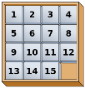
9.1 Joc del 15 (Joc de taula)
Objectius
Comptar, llegir i escriure números enters fins al 20
Ordenar i comparar números fins al 20
Reconéixer, descriure i continuar sèries i determinar el següent número en la línea
Reconéixer i anomenar figures de dos dimensions
Descriure l'ample i el llarg de les figures
Mesurar àrees I comptar quadrats

Slide 3
9.1 Joc del 15 (Joc de taula)
Eines, Materials y Organització
Un puzle de fitxes corredisses format per una caixa quadrada de 4x4 i 15 cubs numerats de l'1 al 15.
Un full de patrons numèrics que cada estudiant ha d'intentar resoldre.
La lliçó es divideix en 2 classes de 45 minuts.

Slide 4
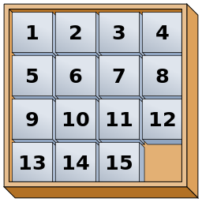
9.1 Joc del 15 (Joc de taula)
Joc del 15

Slide 5
9.1 Joc del 15 (Joc de taula)
Descripció de la classe
Primera part de la classe:
Crea grups de 2 persones.
Dóna'ls una caixa quadrada buida i els 15 cubs numerats.
Digues-los que col·loquen els cubs en ordre ascendent i descendent fora de la caixa.
Demana'ls que posen els cubs en fila dins de la caixa en ordre ascendent i descendent.
Demana'ls que posen els cubs en columnes dins de la caixa en ordre ascendent i descendent.

Slide 6
9.1 Joc del 15 (Joc de taula)
Descripció de la classe
Segona part de la classe:
El professor explica el joc.
Un dels estudiants juga mentre que l'altre observa.
L'estudiant que observa posa els cubs a la caixa de manera desordenada.
El professor els dóna un full amb 6 patrons diferents.
El jugador ha de fer lliscar les peces usant l'espai buit que queda per col·locar-les en ordre.
Els participants juguen diverses vegades, invertixen els rols (jugador i observador) i intenten resoldre la major quantitat de patrons del full.

Slide 7
9.1 Joc del 15 (Joc de taula)
Recomanacions Útils
Assegura't que els estudiants poden comptar i ordenar números de manera ascendent i descendent.
Assegura't que els estudiants entenen els conceptes de fila i columna.
Usa la primera part de la classe per explicar i aclarir aquests conceptes. Han d'entendre els conceptes subjacents, si no no seran capaços de jugar a aquest joc.

Slide 8
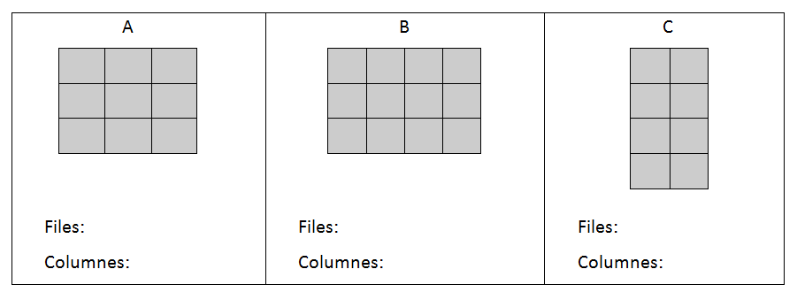
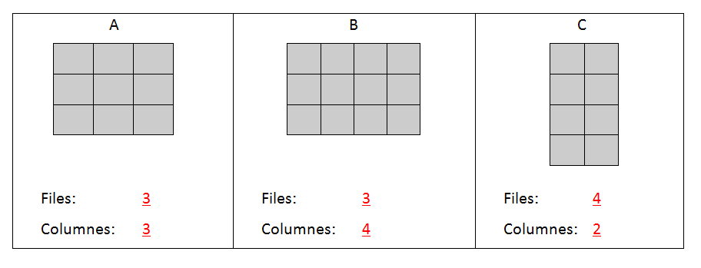
9.1 Joc del 15 (Joc de taula)
ACTIVITATS I
Quantes files hi ha a cada figura? Quantes columnes hi ha a cada figura?

Slide 9
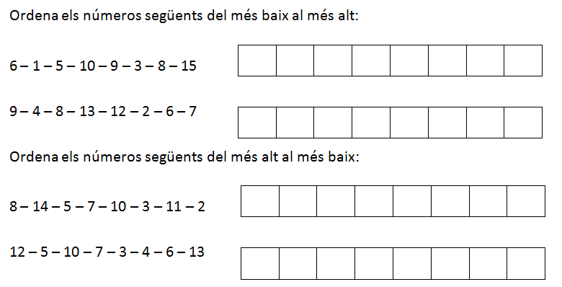
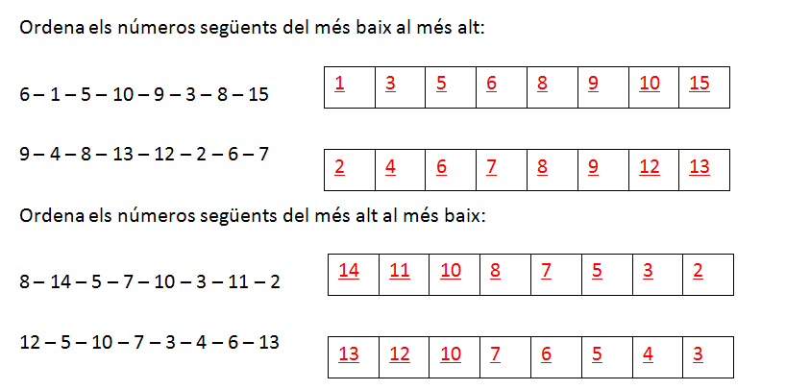
9.1 Joc del 15 (Joc de taula)
ACTIVITATS II

Slide 10
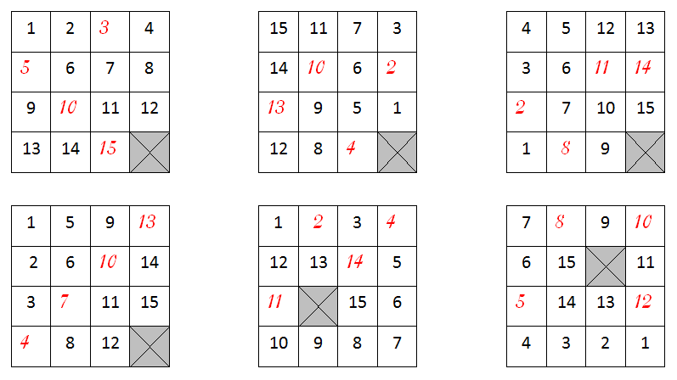
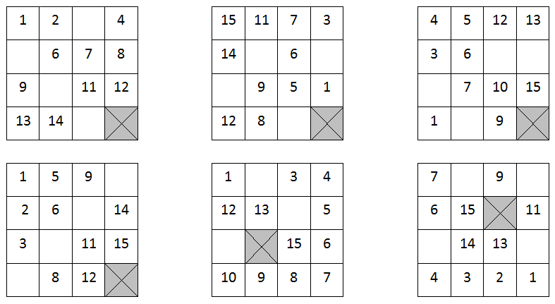
9.1 Joc del 15 (Joc de taula)
ACTIVITATS III
Omple les caselles de les taules amb els números correctes per completar les sèries :

Slide 11
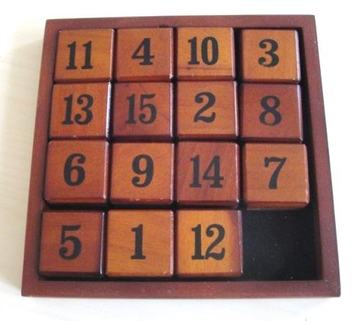
9.1 Joc del 15 (Joc de taula)
JUGUEM AL JOC DEL 15

Slide 12
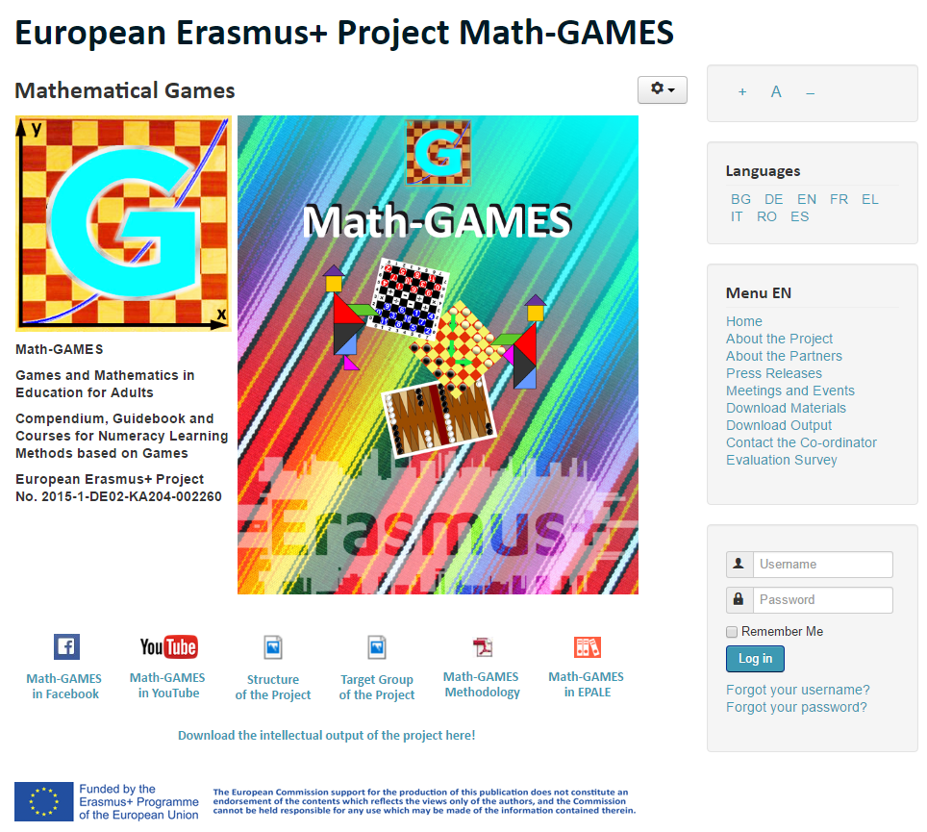
El resultat és: juga i aprén matemàtiques més fàcilment.
El nostre projecte t‘ajudarà: www.math-games.eu

